Slide 1
第14章 Bootstrap的表单样式
表单控件样式
输入框（常规用法）
输入框（不同状态）
输入框（大小）
选择框
单选框与复选框——设置开关样式
行内布局
滑动输入
输入组
表单布局
内联表单
水平表单
复制表单
表单验证样式
利用HTML5的表单验证
利用第三方表单验证插件

Slide 2
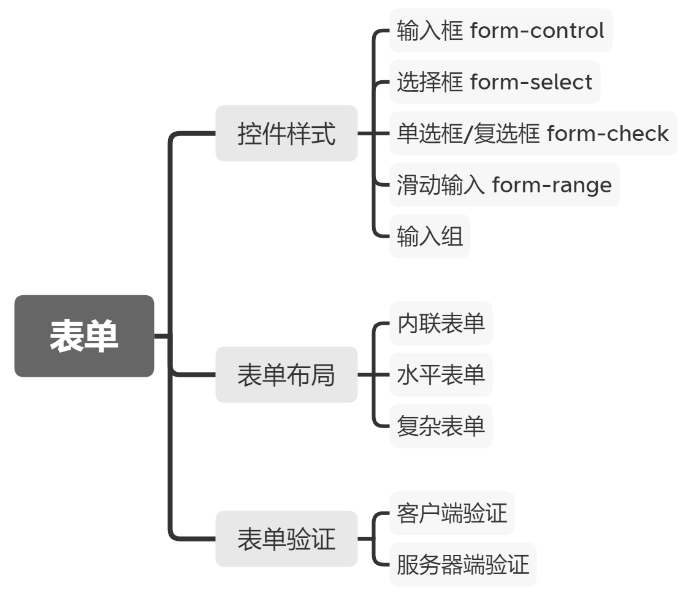
第14章 Bootstrap的表单样式

Slide 3
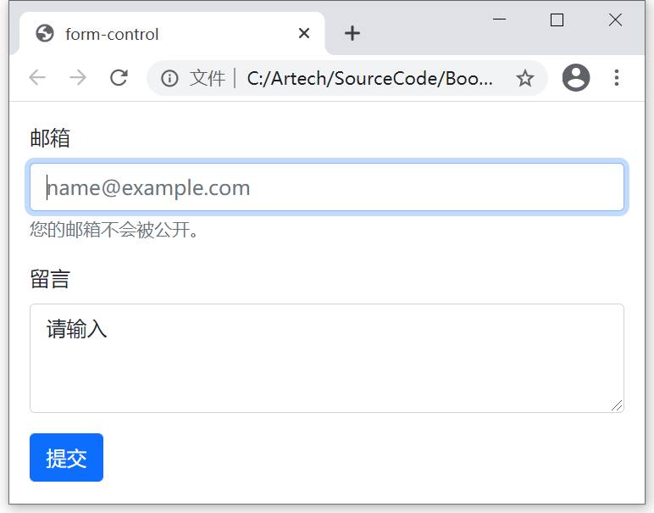
第14章 Bootstrap的表单样式
表单控件样式
输入框——常规用法
<div class="mb-3">
<label for="email" class="form-label">邮箱</label>
<input type="email" class="form-control" id="email" placeholder="name@example.com">
<div class="form-text">您的邮箱不会被公开。</div>
</div>

Slide 4
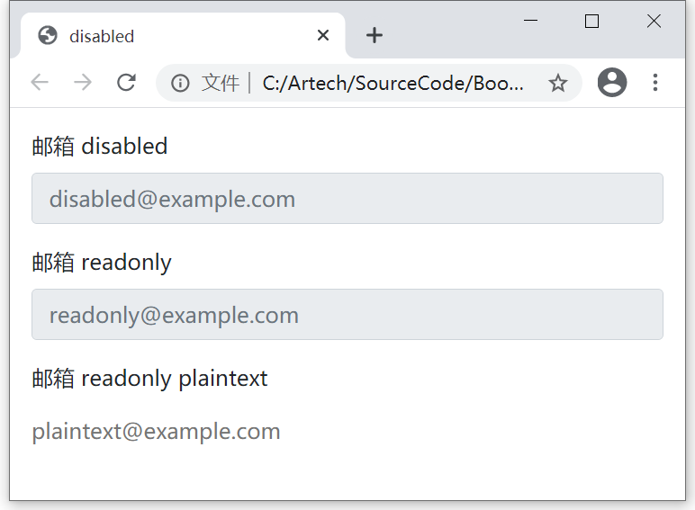
第14章 Bootstrap的表单样式
表单控件样式
输入框——不同状态
<input type="email" class="form-control" id="email1" disabled>
<input type="email" class="form-control" id="email2" readonly>
<input type="email" class="form-control-plaintext" id="email3" readonly>

Slide 5
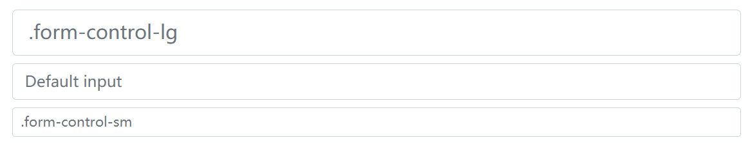
第14章 Bootstrap的表单样式
表单控件样式
输入框——大小
<input type="email" class="form-control-sm" id="email1">
<input type="email" class="form-control" id="email2">
<input type="email" class="form-control-lg" id="email3">

Slide 6
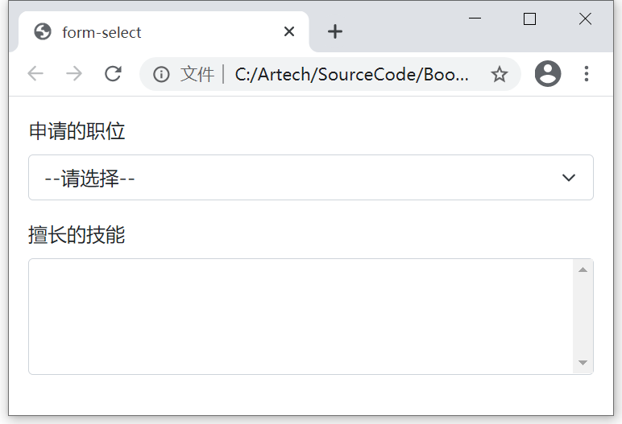
第14章 Bootstrap的表单样式
表单控件样式
选择框
<label for="single" class="form-label">申请的职位</label>
<select class="form-select" id="single">
<option selected>--请选择--</option>
</select>

Slide 7
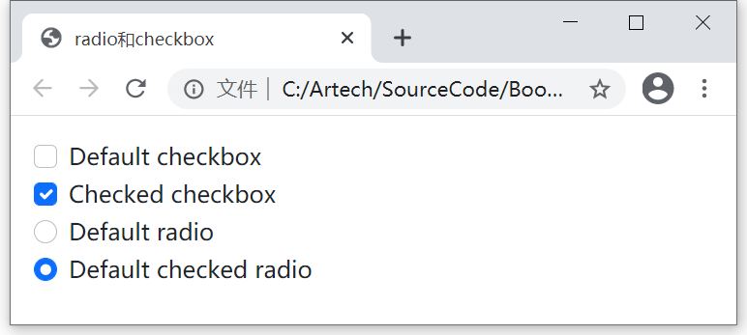
第14章 Bootstrap的表单样式
表单控件样式
单选框与复选框——常规用法
<div class="form-check">
<input class="form-check-input" type="checkbox" id="checkbox">
<label class="form-check-label" for="checkbox">
Default checkbox
</label>
</div>

Slide 8
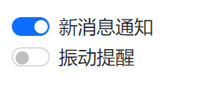
第14章 Bootstrap的表单样式
表单控件样式
单选框与复选框——设置开关样式
<div class="form-check form-switch">
<input class="form-check-input" type="checkbox" id="checked">
<label class="form-check-label" for="checked">新消息通知</label>
</div>

Slide 9

第14章 Bootstrap的表单样式
表单控件样式
单选框与复选框——行内布局
<div class="form-check form-check-inline">
<input class="form-check-input" type="checkbox">
<label class="form-check-label" for="inline1">足球</label>
</div>

Slide 10
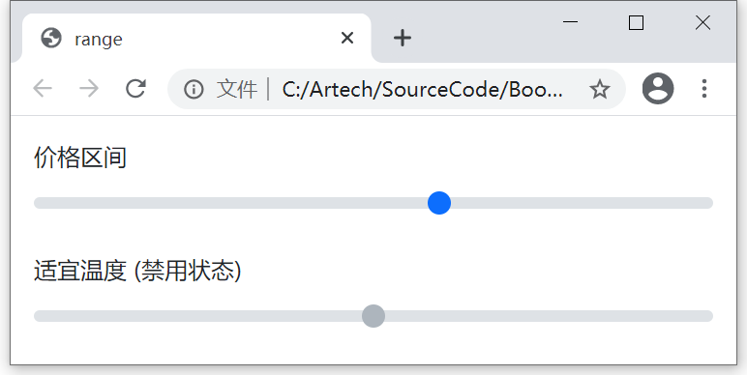
第14章 Bootstrap的表单样式
表单控件样式
滑动输入
<input type="range" class="form-range" min="0" max="5" step="1">

Slide 11
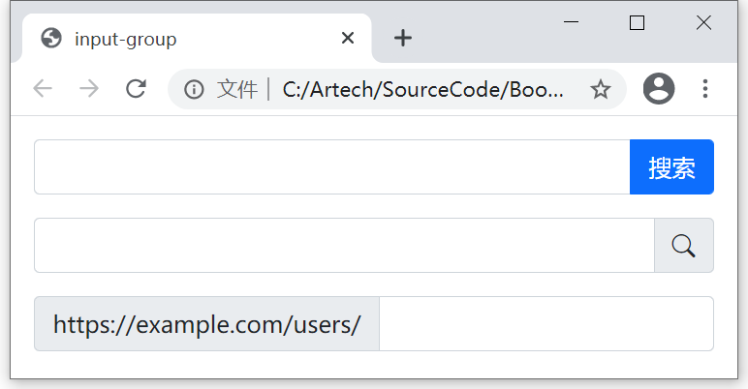
第14章 Bootstrap的表单样式
表单控件样式
输入组
<div class="input-group mb-3">
<input type="text" class="form-control">
<button class="btn btn-primary" type="button">搜索</button>
</div>

Slide 12
第14章 Bootstrap的表单样式
表单控件样式——使用总结
控件类型 | Bootstrap类
text/file/color等类型的input、textarea | .form-control, .form-control-{sm|lg}, .form-control-color
select | .form-select, .form-select-{sm|lg}
radio、checkbox | div.form-check input.form-check-input label.form-check-label .form-switch, form-check-inline
range | .form-range
输入组 | .input-group, input-group-text
label | .form-label
提示文字 | .form-text

Slide 13
第14章 Bootstrap的表单样式
表单布局
内联表单
输入框和按钮都在一行中，例如网站页头中的搜索表单。
水平表单
输入项少，每个输入项占满一行，一个一个从上往下排列，例如网站常用的登录注册表单。
复制表单
输入项非常多，通常创建复杂对象时需要使用，例如某教务系统录入个人信息表单。
都使用栅格系统来布局

Slide 14
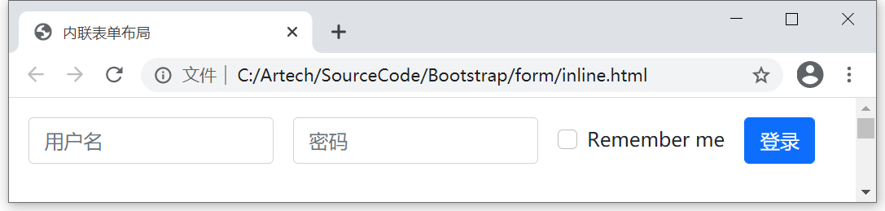
第14章 Bootstrap的表单样式
表单布局——内联表单
<form class="row g-3 align-items-center">
<div class="col-auto">
<input>
</div>
<div class="col-auto">
<input>
</div>
<div class="col-auto">
<button>
</div>
</form>

Slide 15
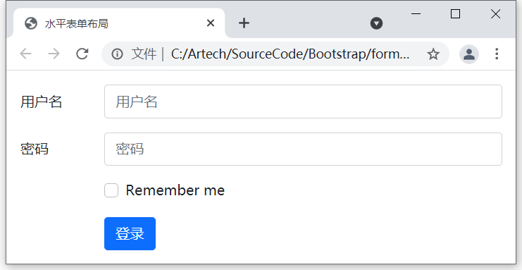
第14章 Bootstrap的表单样式
表单布局——水平表单
<form>
<div class="row mb-3">
<label for="name" class="col-sm-2 col-form-label">用户名</label>
<div class="col-sm-10">
<input type="text" class="form-control" id="name">
</div>
</div>
<div class="row mb-3">
...
</div>
</form>

Slide 16
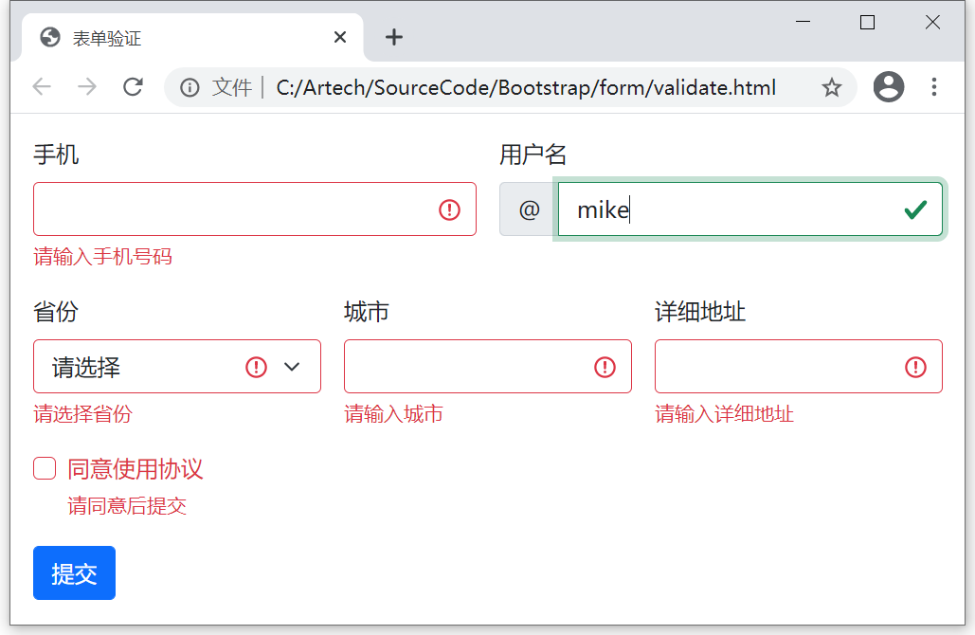
第14章 Bootstrap的表单样式
表单验证样式
利用HTML5的表单验证
<form class="row g-3" novalidate>
<div class="col-6">
<label for="phone" class="form-label">手机</label>
<input type="tel" required pattern="^1[0-9]{10}$"
class="form-control" id="phone">
<div class="invalid-feedback">请输入手机号码</div>
</div>
</form>

Slide 17
第14章 Bootstrap的表单样式
表单验证样式
利用第三方表单验证插件
<form class="row g-3">
<div class="col-6">
<label for="phone" class="form-label">手机</label>
<input type="tel" class="form-control is-invalid" id="phone">
<div class="invalid-feedback">请输入手机号码</div>
</div>
<div class="col-6">
<label for="username" class="form-label">用户名</label>
<div class="input-group has-validation">
<span class="input-group-text">@</span>
<input class="form-control is-valid" id="username" value="Tom">
<div class="invalid-feedback">请输入用户名</div>
</div>
</div>
</form>

Slide 18
第14章 Bootstrap的表单样式
表单控件样式
输入框（常规用法）
输入框（不同状态）
输入框（大小）
选择框
单选框与复选框——设置开关样式
行内布局
滑动输入
输入组
表单布局
内联表单
水平表单
复制表单
表单验证样式
利用HTML5的表单验证
利用第三方表单验证插件

Slide 19
请看第15章—— Bootstrap的组件库

